Slide 1
TRÒ CHƠI Ô CHỮ
1
2
3
4
5
6
7
LUẬT CHƠI
- Trò chơi ô chữ gồm 7 ô chữ được đánh số từ 1 đến 7 sẽ tương ứng với 7 câu hỏi.
- Các em dựa vào kiến thức đã học để trả lời, mỗi câu hỏi có 1 lượt trả lời.
- Em nào trả lời đúng sẽ nhận được 1 cây bút và ô chữ sẽ hiện ra chữ cái tương ứng, trả lời sai ô chữ sẽ bị khóa lại.
- Trong quá trình trả lời, em nào trả lời đúng tên từ khóa thì sẽ nhận được 3 cây bút.

Slide 2
TRÒ CHƠI Ô CHỮ
1
2
3
4
5
6
7
Ô
C
H
Â
U
T
H
Ổ
Câu 1. Đảo có diện tích lớn nhất nước ta là:
A. Phú Quốc B. Cát Bà C. Bạch Long Vĩ D. Cái Bầu
Câu 2. Nhiệt độ nước biển trên Biển Đông trên bao nhiêu 0C?
A. 21⁰C B. 20⁰C C. 23⁰C D. 22⁰C
Câu 3. Lượng mưa trung bình trên Biển Đông là bao nhiêu?
A. 1000mm B. 1100 mm
C. 1900mm D. 800 mm
Câu 4. Độ muối bình quân trên Biển Đông là bao nhiêu?
A. 32-33%₀ B. 32-35%₀ C. 32-34%₀ D. 32-36%₀
Câu 5. Biển nước ta có hơn bao nhiêu loài cá?
A. 2500 B. 2000 C. 1500 D. 1000
Câu 6. Tỉnh nào sau đây ở nước ta phát triển mạnh nghề làm muối?
A. TPHCM B. Hà Nội C. Quảng Ngãi D. Cà Mau
Câu 7. Điểm du lịch nào sau đây được công nhận là di sản thiên nhiên thế giới?
A. Đà Nẵng B. Nha Trang C. Vũng Tàu D. Vịnh Hạ Long

Slide 3



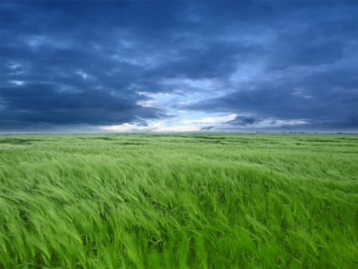
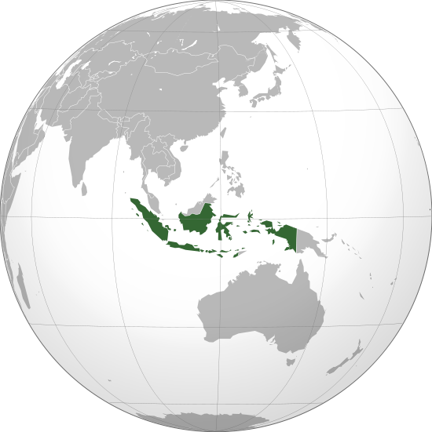
VĂN MINH CHÂU THỔ SÔNG HỒNG VÀ SÔNG CỬU LONG
CHỦ ĐỀ 1
GV dạy:
Lớp dạy: 8/
ĐỊA LÍ 8

Slide 4

LỚP
8
PHẦN ĐỊA LÍ
CHỦ ĐỀ 1. VĂN MINH CHÂU THỔ SÔNG HỒNG VÀ
SÔNG CỬU LONG
NỘI DUNG BÀI HỌC
1
QUÁ TRÌNH HÌNH THÀNH VÀ PHÁT TRIỂN CHÂU THỔ SÔNG HỒNG. CHẾ ĐỘ NƯỚC CỦA SÔNG HỒNG
2
QUÁ TRÌNH HÌNH THÀNH VÀ PHÁT TRIỂN CHÂU THỔ SÔNG CỬU LONG. CHẾ ĐỘ NƯỚC CỦA SÔNG CỬU LONG
3
QUÁ TRÌNH CON NGƯỜI KHAI KHẨN VÀ CẢI TẠO CHÂU THỔ, CHẾ NGỰ VÀ THÍCH ỨNG VỚI CHẾ ĐỘ NƯỚC SÔNG HỒNG VÀ SÔNG CỬU LONG
4
LUYỆN TẬP VÀ VẬN DỤNG

Slide 5
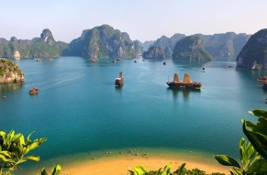


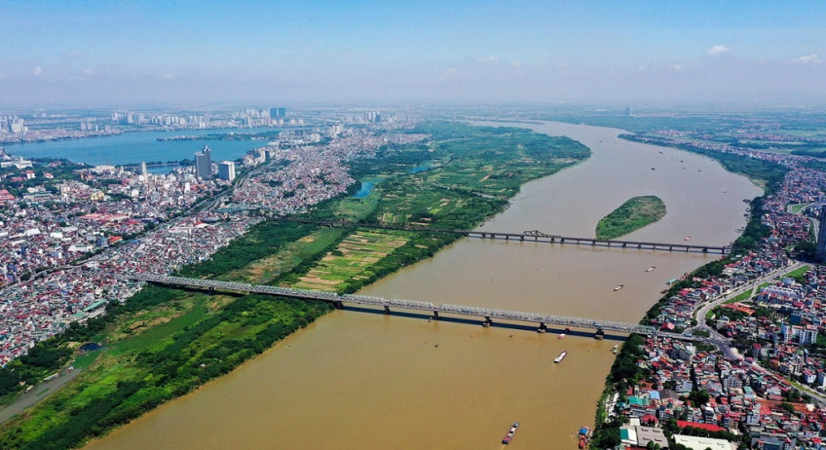


CĐ 1
1
Quá trình hình thành và phát triển châu thổ
sông Hồng. Chế độ nước của sông Hồng.
a. Qúa trình hình thành và phát triển châu thổ sông Hồng
Quan sát các hình ảnh và kênh chữ SGK, hãy cho biết châu thổ sông Hồng có diện tích bao nhiêu? Do sông nào bồi đắp?
Diện tích khoảng 15000km², do sông Hồng và sông Thái Bình bồi đắp.
Sông Hồng

Slide 6
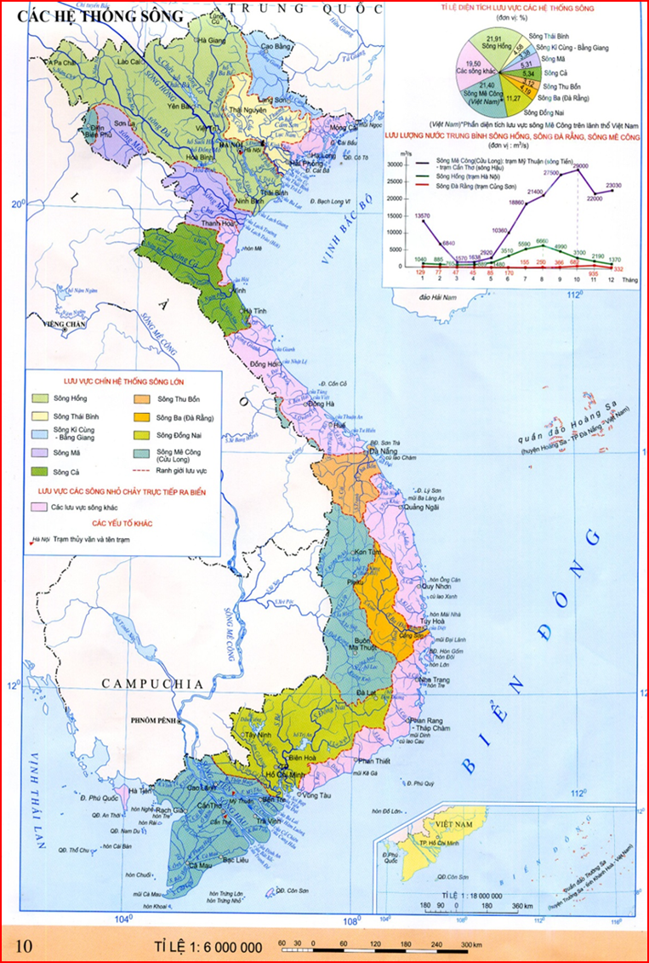
CĐ 1
1
Quá trình hình thành và phát triển châu thổ
sông Hồng. Chế độ nước của sông Hồng.
a. Qúa trình hình thành và phát triển châu thổ sông Hồng
Sông Cầu
Sông Lô
Sông Thương
Sông Kinh Thầy
Quan sát Atlat tr10, hãy xác định các phụ lưu và chi lưu của hệ thống sông Hồng và sông Thái Bình trên bản đồ.
Sông Đà
Sông Bạch Đằng
Sông Đáy
Sông Luộc
- Sông Hồng:
+ Phụ lưu: sông Đà, sông Lô,...
+ Chi lưu: sông Luộc, sông Đáy,...
- Sông Thái Bình:
+ Phụ lưu: sông Cầu, sông Thương,…
+ Chi lưu: sông Kinh Thầy, sông Bạch Đằng,…

Slide 7
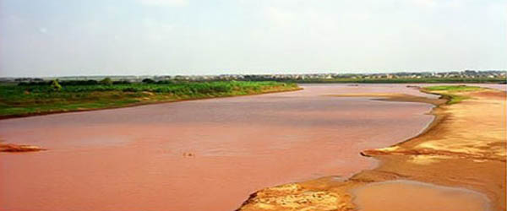
CĐ 1
1
Quá trình hình thành và phát triển châu thổ
sông Hồng. Chế độ nước của sông Hồng.
a. Qúa trình hình thành và phát triển châu thổ sông Hồng
Quan sát các hình ảnh và kênh chữ SGK, hãy cho biết tổng lượng dòng chảy và lượng phù sa sông Hồng là bao nhiêu?
Tổng lượng dòng chảy lên tới 112 tỉ m³/năm và lượng phù sa hết sức phong phú, khoảng 120 triệu tấn/năm.
Phù sa sông Hồng

Slide 8
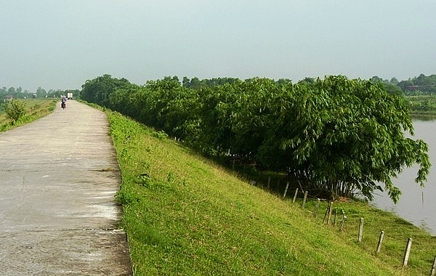
CĐ 1
1
Quá trình hình thành và phát triển châu thổ
sông Hồng. Chế độ nước của sông Hồng.
a. Qúa trình hình thành và phát triển châu thổ sông Hồng
Quan sát các hình ảnh và kênh chữ SGK, hãy cho biết đê sông Hồng được xây dựng vào thời gian nào? Mục đích xây dựng là gì?
Xây dựng từ năm 1108 vào thời Lý Nhân Tông để mở rộng diện tích sản xuất đồng thời để phòng chống lũ lụt. Điều này đã làm cho địa hình bề mặt châu thổ đã có sự thay đổi.
Một đoạn đê sông Hồng

Slide 9


CĐ 1
1
Quá trình hình thành và phát triển châu thổ
sông Hồng. Chế độ nước của sông Hồng.
a. Qúa trình hình thành và phát triển châu thổ sông Hồng
- Diện tích khoảng 15000km², do sông Hồng và sông Thái Bình bồi đắp.
- Để mở rộng diện tích sản xuất đồng thời để phòng chống lũ lụt, ông cha ta đã xây dựng một hệ thống đê dài hàng nghìn ki-lô-mét dọc hai bên bờ sông. Điều này đã làm cho địa hình bề mặt châu thổ đã có sự thay đổi.

Slide 10
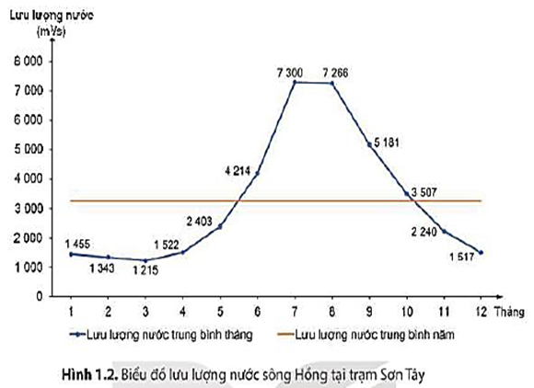

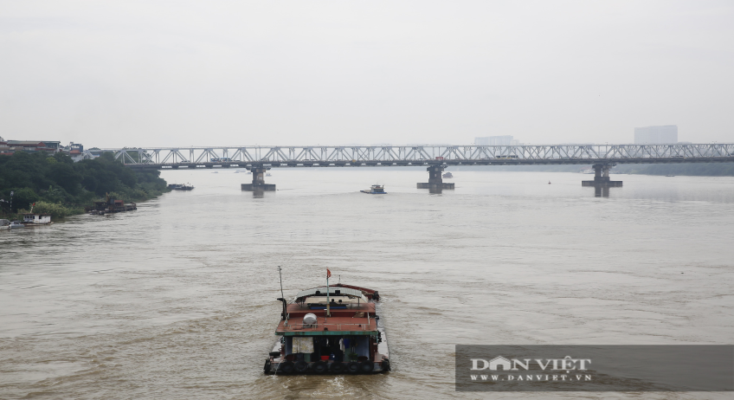
CĐ 1
1
Quá trình hình thành và phát triển châu thổ
sông Hồng. Chế độ nước của sông Hồng.
b. Chế độ nước sông Hồng
Quan sát các hình ảnh và kênh chữ SGK, hãy mô tả chế độ nước sông Hồng.
Chế độ nước sông Hồng tương đối đơn giản, trong năm có một mùa lũ và một mùa cạn rõ rệt:
- Mùa lũ kéo dài 5 tháng (từ tháng 6 đến tháng 10), chiếm khoảng 75% lưu lượng dòng chảy cả năm với các đợt lũ lên nhanh và đột ngột.
- Mùa cạn kéo dài 7 tháng (từ tháng 11 đến tháng 5 năm sau), chỉ chiếm khoảng 25% lưu lượng dòng chảy cả năm, mực nước sông hạ thấp rõ rệt.
Lũ trên sông Hồng

Slide 11
CĐ 1
1
Quá trình hình thành và phát triển châu thổ
sông Hồng. Chế độ nước của sông Hồng.
b. Chế độ nước sông Hồng
Quan sát lược đồ, biểu đồ và kênh chữ SGK, hãy giải thích vì sao sông Hồng lại có chế độ nước như vậy?
- Nguồn cung cấp nước cho sông Hồng chủ yếu là mưa nên thời gian mùa lũ cũng theo sát mùa mưa.
- Do là hợp lưu của nhiều sông nên khi mưa lớn thì lũ lên nhanh, rút chậm, diện tích ngập lớn.

Slide 12

CĐ 1
1
Quá trình hình thành và phát triển châu thổ
sông Hồng. Chế độ nước của sông Hồng.
b. Chế độ nước sông Hồng
- Mùa lũ từ tháng 6 đến tháng 10, chiếm khoảng 75% lưu lượng dòng chảy cả năm với các đợt lũ lên nhanh và đột ngột.
- Mùa cạn từ tháng 11 đến tháng 5 năm sau, chỉ chiếm khoảng 25% lưu lượng dòng chảy cả năm, mực nước sông hạ thấp rõ rệt.

Slide 13

CĐ 1
2
Quá trình hình thành và phát triển châu thổ
sông Cửu Long. Chế độ nước của sông Cửu Long.
HOẠT ĐỘNG NHÓM
Thời gian: 10 phút
NHIỆM VỤ
* NHÓM 1, 2, 3, 4: Quan sát các hình ảnh và kênh chữ SGK, hãy:
- Châu thổ sông Cửu Long có diện tích bao nhiêu? Do sông nào bồi đắp?
- Kể tên các dòng sông chính, các ô trũng lớn bị ngập nước của châu thổ. Vì sao nhiều nơi ven biển của châu thổ bị sạt lở?
* NHÓM 5, 6, 7, 8: Quan sát các hình ảnh và kênh chữ SGK, hãy:
- Mô tả chế độ nước của sông Cửu Long.
- Vì sao sông Cửu Long lại có chế độ nước như vậy?

Slide 14
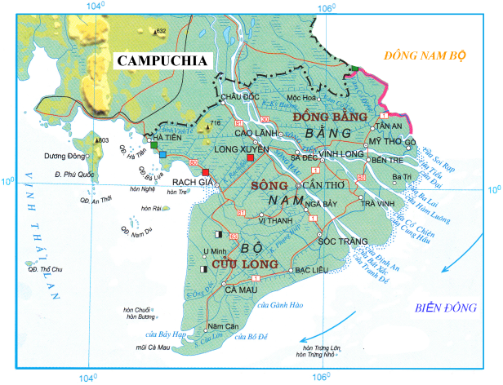
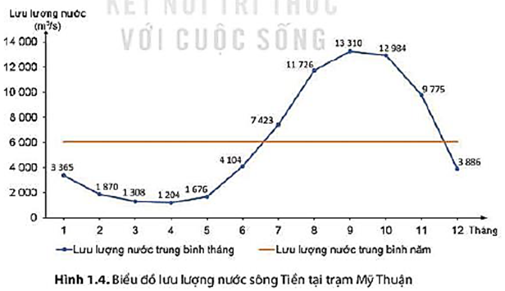
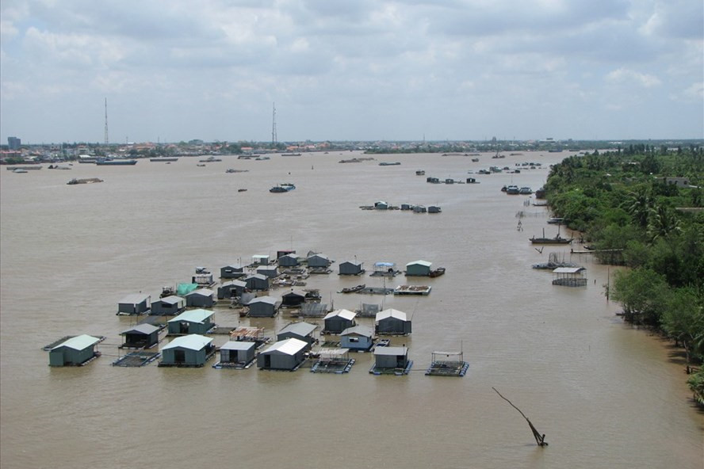
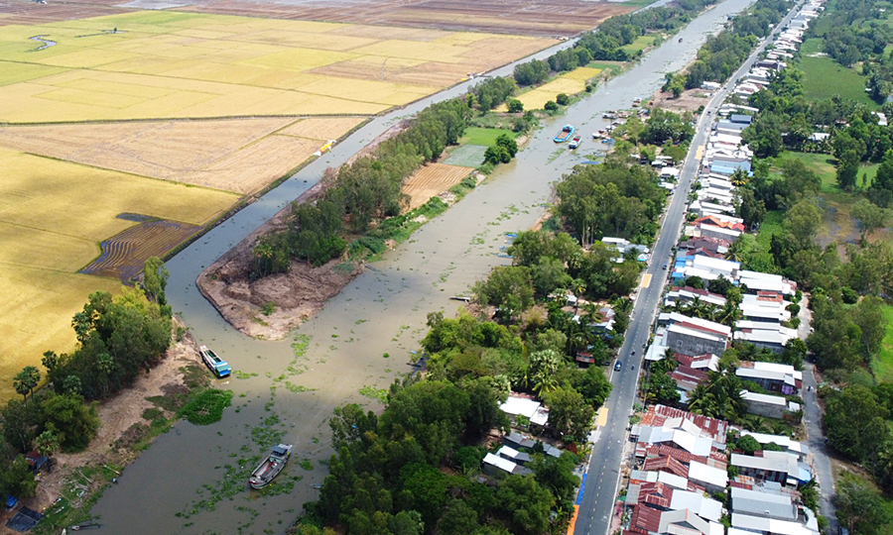
CĐ 1
2
Quá trình hình thành và phát triển châu thổ
sông Cửu Long. Chế độ nước của sông Cửu Long.
Lược đồ châu thổ sông Cửu Long
Mùa lũ trên sông Cửu Long
Kênh Vĩnh Tế (An Giang)

Slide 15
CĐ 1
2
Quá trình hình thành và phát triển châu thổ
sông Cửu Long. Chế độ nước của sông Cửu Long.
Diện tích khoảng 40000km², do sông Cửu Long (sông Tiền và sông Hậu) bồi đắp.
- Hai dòng chính là sông Tiền và sông Hậu.
- Các ô trũng lớn: Đồng Tháp Mười, Tứ giác Long Xuyên, bán đảo Cà Mau.
Hiện nay, do biến đổi khí hậu, nước biển dâng và hàm lượng phù sa trong nước sông giảm nên nhiều nơi ở ven biển của châu thổ bị sạt lở.
2

Slide 16

CĐ 1
2
Quá trình hình thành và phát triển châu thổ
sông Cửu Long. Chế độ nước của sông Cửu Long.
a. Qúa trình hình thành và phát triển châu thổ sông Cửu Long
- Diện tích khoảng 40000km², do sông Cửu Long (sông Tiền và sông Hậu) bồi đắp.
- Hiện nay, do biến đổi khí hậu, nước biển dâng và hàm lượng phù sa trong nước sông giảm nên nhiều nơi ở ven biển của châu thổ bị sạt lở.

Slide 17
CĐ 1
2
Quá trình hình thành và phát triển châu thổ
sông Cửu Long. Chế độ nước của sông Cửu Long.
Mùa lũ từ tháng 7 đến tháng 11, chiếm khoảng 80% lưu lượng dòng chảy cả năm. Nước sông khá điều hòa, lũ lên chậm và rút chậm.
Mùa cạn từ tháng 1 đến tháng 6 năm sau, chiếm khoảng 20% lưu lượng dòng chảy cả năm.
Nguyên nhân:
- Sông có dạng hình lông chim lại được nối thông với hồ Tônlê Xáp. Vậy nên mùa lũ lên chậm, xuống chậm.
- Sông chảy ra biển qua 9 cửa nên lũ thoát nhanh hơn.
- Địa hình sông chảy qua thấp, mạng lưới kênh rạch dày đặc.
6

Slide 18

CĐ 1
2
Quá trình hình thành và phát triển châu thổ
sông Cửu Long. Chế độ nước của sông Cửu Long.
b. Chế độ nước sông Cửu Long
- Mùa lũ từ tháng 7 đến tháng 11, chiếm khoảng 80% lưu lượng dòng chảy cả năm. Nước sông khá điều hòa, lũ lên chậm và rút chậm.
- Mùa cạn từ tháng 12 đến tháng 6 năm sau, chiếm khoảng 20% lưu lượng dòng chảy cả năm.

Slide 19
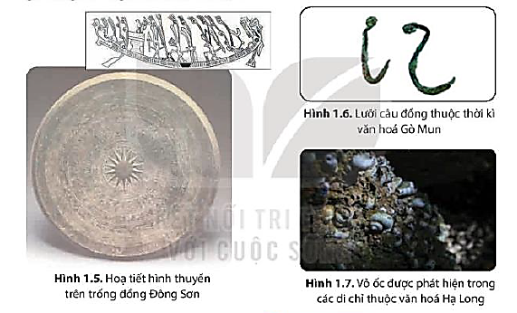
CĐ 1
3
Quá trình con người khai khẩn và cải tạo châu thổ, chế ngự và
thích ứng với chế độ nước sông Hồng và sông Cửu Long.
a. Đối với sông Hồng
Quan sát các hình ảnh và kênh chữ SGK, hãy nêu vai trò của hệ thống sông Hồng đối với người Việt cổ.
- Hết sức quan trọng trong cuộc sống của người Việt cổ ở miền Bắc. Đó là nơi cung cấp thức ăn, là đường giao thông liên kết giữa các vùng.
- Hình ảnh về cuộc sống sông nước, cũng như dựa vào khai thác các sản phẩm tự nhiên từ sông nước được in đậm trên các di vật, hoặc vẫn được lưu giữ trong các tầng văn hoá khảo cổ học (hình 1.5, 1.6, 1.7)

Slide 20
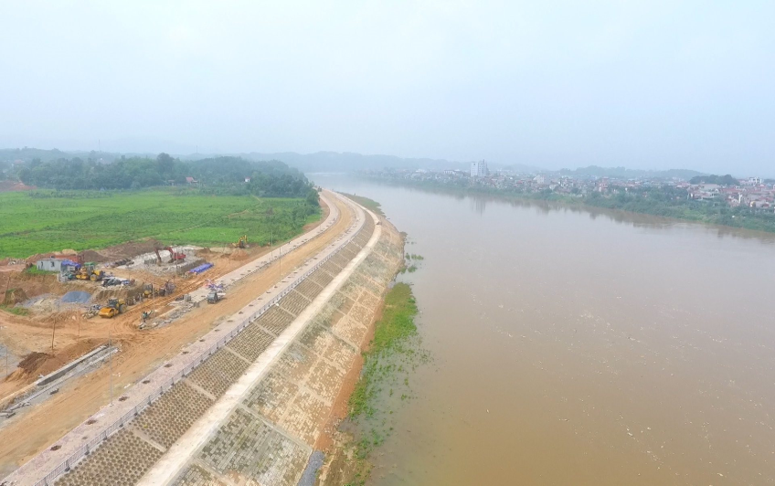
CĐ 1
3
Quá trình con người khai khẩn và cải tạo châu thổ, chế ngự và
thích ứng với chế độ nước sông Hồng và sông Cửu Long.
a. Đối với sông Hồng
Quan sát các hình ảnh và kênh chữ SGK, hãy cho biết từ xa xưa, để khai thác nguồn nước sông Hồng, người Việt đã làm gì?
Người Việt đã biết tạo nên những hệ thống kênh (sông đào) dẫn nước vào ruộng, hoặc tiêu nước, phân lũ về mùa mưa; đồng thời cũng sớm phải tổ chức đắp đê, trị thuỷ để phát triển sản xuất và bảo vệ cuộc sống.
Kênh và đê sông Hồng

Slide 21
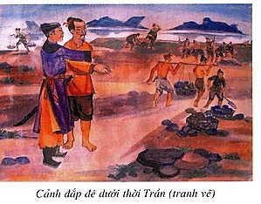
CĐ 1
3
Quá trình con người khai khẩn và cải tạo châu thổ, chế ngự và
thích ứng với chế độ nước sông Hồng và sông Cửu Long.
a. Đối với sông Hồng
Quan sát các hình ảnh và kênh chữ SGK, hãy trình bày quá trình con người khai khẩn và cải tạo châu thổ, chế ngự chế độ nước sông Hồng dưới thời nhà Lý và nhà Trần.
- Từ thế kỉ XI, dưới thời Lý, Nhà nước Đại Việt đã cho đắp đê dọc theo hầu hết các con sông lớn.
- Tới thời Trần, triều đình đã cho gia cố cho các đoạn đê xung yếu ở hai bên bờ sông Hồng từ đầu nguồn tới biển (đê quai vạc) và đặt ra chức quan Hà đê sứ chuyên trách trông coi việc bồi đắp và bảo vệ hệ thống đê điều,...

Slide 22
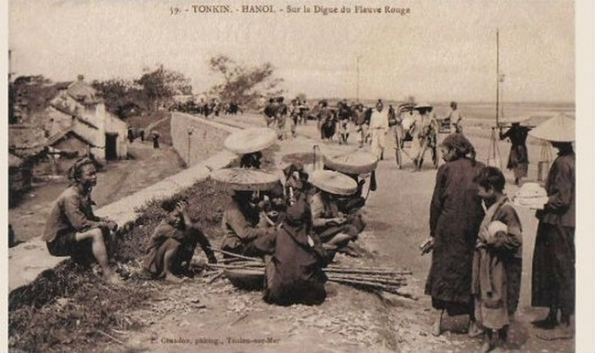
CĐ 1
3
Quá trình con người khai khẩn và cải tạo châu thổ, chế ngự và
thích ứng với chế độ nước sông Hồng và sông Cửu Long.
a. Đối với sông Hồng
Quan sát các hình ảnh và kênh chữ SGK, hãy trình bày quá trình con người khai khẩn và cải tạo châu thổ, chế ngự chế độ nước sông Hồng dưới thời nhà Lê và nhà Nguyễn.
- Sang thế kỉ XV, nhà Lê bắt đầu tiến hành quai đê lấn biển để khai thác bãi bồi vùng cửa sông. Công việc này được đẩy mạnh vào thời Nguyễn ở các vùng ven biển Thái Bình, Nam Định và Ninh Bình.
- Chính quyền phong kiến nhà Nguyễn rất quan tâm đến vấn đề đắp đê phòng lụt ở vùng châu thổ sông Hồng. Tuy nhiên, triều đình đang lâm vào thế bối rối, cân nhắc lợi - hại của việc nên tiếp tục đắp đê hay bỏ đê.
Đắp đê thời nhà Nguyễn

Slide 23

CĐ 1
3
Quá trình con người khai khẩn và cải tạo châu thổ, chế ngự và
thích ứng với chế độ nước sông Hồng và sông Cửu Long.
a. Đối với sông Hồng
- Từ xa xưa, người Việt đã biết dẫn nước vào ruộng, hoặc tiêu nước, phân lũ về mùa mưa; đồng thời cũng sớm phải tổ chức đắp đê, trị thuỷ để phát triển sản xuất và bảo vệ cuộc sống.
- Từ thế kỉ XI, dưới thời Lý đã cho đắp đê dọc theo hầu hết các con sông lớn.
- Tới thời Trần, triều đình đã cho gia cố cho các đoạn đê xung yếu, chuyên trách trông coi việc bồi đắp và bảo vệ hệ thống đê điều,...
- Sang thế kỉ XV, nhà Lê bắt đầu tiến hành quai đê lấn biển để khai thác bãi bồi vùng cửa sông.
- Chính quyền phong kiến nhà Nguyễn rất quan tâm đến vấn đề đắp đê, tuy nhiên, triều đình đang lâm vào thế bối rối, cân nhắc lợi - hại của việc nên tiếp tục đắp đê hay bỏ đê.

Slide 24
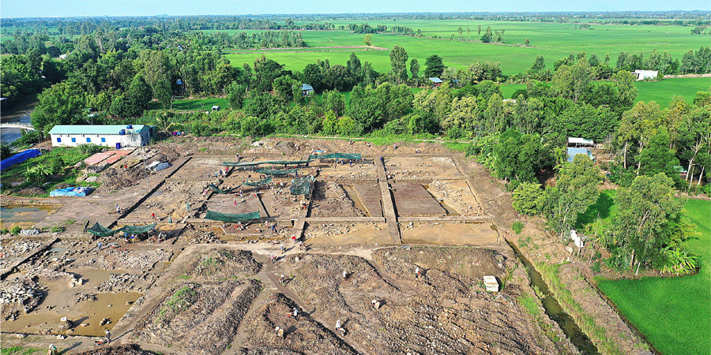
CĐ 1
3
Quá trình con người khai khẩn và cải tạo châu thổ, chế ngự và
thích ứng với chế độ nước sông Hồng và sông Cửu Long.
b. Đối với sông Cửu Long
Quan sát các hình ảnh và kênh chữ SGK, trình bày quá trình con người khai khẩn và cải tạo châu thổ, chế ngự chế độ nước sông Cửu Long dưới thời vương quốc Phù Nam.
- Ngay từ thời vương quốc Phù Nam (khoảng thế kỉ I đến đầu thế kỉ VII), vùng châu thổ sông Cửu Long đã được con người khai phá và trở thành một trung tâm nông nghiệp lúa nước.
- Đến thế kỉ IV, ở Nam Bộ xuất hiện tình trạng biển tiến cục bộ, nước mặn dần dâng cao ảnh hưởng nghiêm trọng đến nghề trồng lúa. Cho đến thế kỉ XIII, Nam Bộ vẫn còn là vùng đất tương đối hoang vu.
Lược đồ châu thổ sông Cửu Long
Văn hóa Óc Eo (Phù Nam)

Slide 25
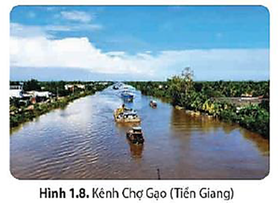
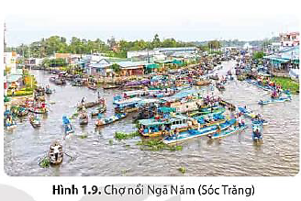
CĐ 1
3
Quá trình con người khai khẩn và cải tạo châu thổ, chế ngự và
thích ứng với chế độ nước sông Hồng và sông Cửu Long.
b. Đối với sông Cửu Long
Quan sát các hình ảnh và kênh chữ SGK, chứng minh vệc khai khẩn đồng bằng sông Cửu Long gắn liền với quá trình con người thích ứng với tự nhiên.
- Quá trình khai hoang, phục hoá đồng ruộng bắt đầu được đẩy mạnh từ khoảng thế kỉ XVII với nhiều dòng kênh lớn (hình 1.8) được đào và đưa vào khai thác.
- Chợ nổi (hình 1.9), nhà nổi,... là những cách thích ứng với môi trường sông nước của cư dân đồng bằng sông Cửu Long.

Slide 26

CĐ 1
3
Quá trình con người khai khẩn và cải tạo châu thổ, chế ngự và
thích ứng với chế độ nước sông Hồng và sông Cửu Long.
b. Đối với sông Cửu Long
- Ngay từ thời vương quốc Phù Nam (khoảng thế kỉ I đến đầu thế kỉ VII), vùng châu thổ sông Cửu Long đã được con người khai phá và trở thành một trung tâm nông nghiệp lúa nước.
- Đến thế kỉ IV, ở Nam Bộ xuất hiện tình trạng biển tiến cục bộ, nước mặn dần dâng cao ảnh hưởng nghiêm trọng đến nghề trồng lúa. Cho đến thế kỉ XIII, Nam Bộ vẫn còn là vùng đất tương đối hoang vu.
- Quá trình khai hoang, phục hoá đồng ruộng bắt đầu được đẩy mạnh từ khoảng thế kỉ XVII với nhiều dòng kênh lớn được đào và đưa vào khai thác.
- Chợ nổi, nhà nổi,... là những cách thích ứng với môi trường sông nước của cư dân đồng bằng sông Cửu Long.

Slide 27

CĐ 1
4
LUYỆN TẬP VÀ VẬN DỤNG
a. Luyện tập
Dựa vào kiến thức đã học, cho biết chế độ nước của các sông chính ở châu thổ sông Hồng và châu thổ sông Cửu Long khác nhau như thế nào?
Chế độ nước | Sông Hồng | Sông Cửu Long
Mùa lũ | - Kéo dài 5 tháng (từ tháng 6 đến tháng 10), chiếm khoảng 75% lưu lượng dòng chảy cả năm. - Các đợt lũ lên nhanh và đột ngột | - Kéo dài 5 tháng (từ tháng 7 đến tháng 11), chiếm khoảng 80% lưu lượng dòng chảy cả năm. - Lũ lên và khi rút đều diễn ra chậm.
Mùa cạn | - Kéo dài 7 tháng (từ tháng 11 đến tháng 5 năm sau), chiếm khoảng 25% lưu lượng dòng chảy cả năm. | - Kéo dài 7 tháng (từ tháng 12 đến tháng 6 năm sau), chiếm khoảng 20% lưu lượng dòng chảy cả năm

Slide 28
CĐ 1
4
LUYỆN TẬP VÀ VẬN DỤNG
a. Luyện tập
Theo em, quá trình con người khai thác và cải tạo châu thổ, chế ngự và thích ứng với chế độ nước của sông Hồng và sông Cửu Long có điểm gì giống và khác nhau?
Chế độ nước | Sông Hồng | Sông Cửu Long
Giống nhau | - Hoạt động khai thác của con người ở vùng châu thổ sông Hồng và sông Cửu Long đều diễn ra từ rất sớm. - Hoạt động khai thác diễn ra nhằm mục đích chủ yếu là: phát triển nông nghiệp. Bên cạnh đó, con người cũng thực hiện các hoạt động khác, như: khai thác nguồn lợi thủy sản từ sông nước; sử dụng sông ngòi, kênh rạch,… làm đường giao thông kết nối giữa các vùng,…
Khác nhau | Quá trình khai khẩn châu thổ sông Hồng ở miền Bắc gắn liền với việc đắp đê trị thủy. | Quá trình khai khẩn châu thổ sông Cửu Long ở miền Nam là quá trình con người thích ứng với tự nhiên.

Slide 29

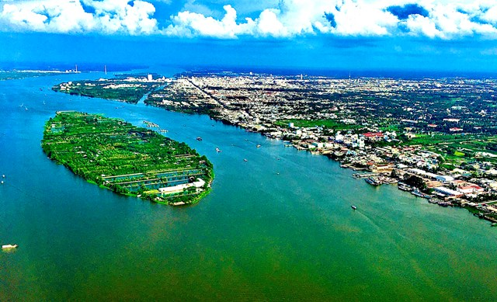
CĐ 1
4
LUYỆN TẬP VÀ VẬN DỤNG
b. Vận dụng
Sưu tầm tư liệu, hình ảnh về địa hình, sông ngòi của châu thổ sông Hồng và châu thổ sông Cửu Long.
Địa hình, sông ngòi châu thổ sông Hồng Địa hình, sông ngòi châu thổ sông Cửu Long

